Slide 1

Aula VIII – Revolução Francesa (estrutura, economia, Napoleão e Restauração)
Alexandre e Carlinhos

Slide 2

ENEM 2024 75 - Os salões permitiam aos escritores da época do Iluminismo adentrar no universo dos poderosos. Figuras como as de Voltaire e Duclos exortavam seus “irmãos” a aproveitarem da mobilidade que era oferecida pela ordem social do Antigo Regime, juntando-se à elite. Nos últimos decênios do Ancien Régime, ele foi se tornando cada vez mais o reduto dos filósofos do Alto Iluminismo, que deixavam os cafés para os tipos inferiores de literário. Com efeito, os cafés se constituíram na antítese lógica dos salões. Eles eram abertos a todos, a um passo da rua. Como é possível constatar, salões e cafés constituem interessantes instituições do espaço público literário através das quais é possível vislumbrar as bases sociais nas quais se assentavam o Alto e o Baixo Iluminismo. HABERMAS, J. Mudança estrutural da esfera pública: investigações quanto a uma categoria da sociedade burguesa. Rio de Janeiro: Tempo Brasileiro, 1984 (adaptado). No período iluminista, os espaços sociais mencionados contribuíram para
A) segregar pensadores e aumentar a circulação de ideias.
B) apoiar revolucionários e perseguir a nobreza local.
C) rejeitar poetisas e proibir a entrada de mulheres.
D) censurar cronistas e coibir o patrocínio editorial.
E) integrar artistas e ampliar o comércio urbano.

Slide 3
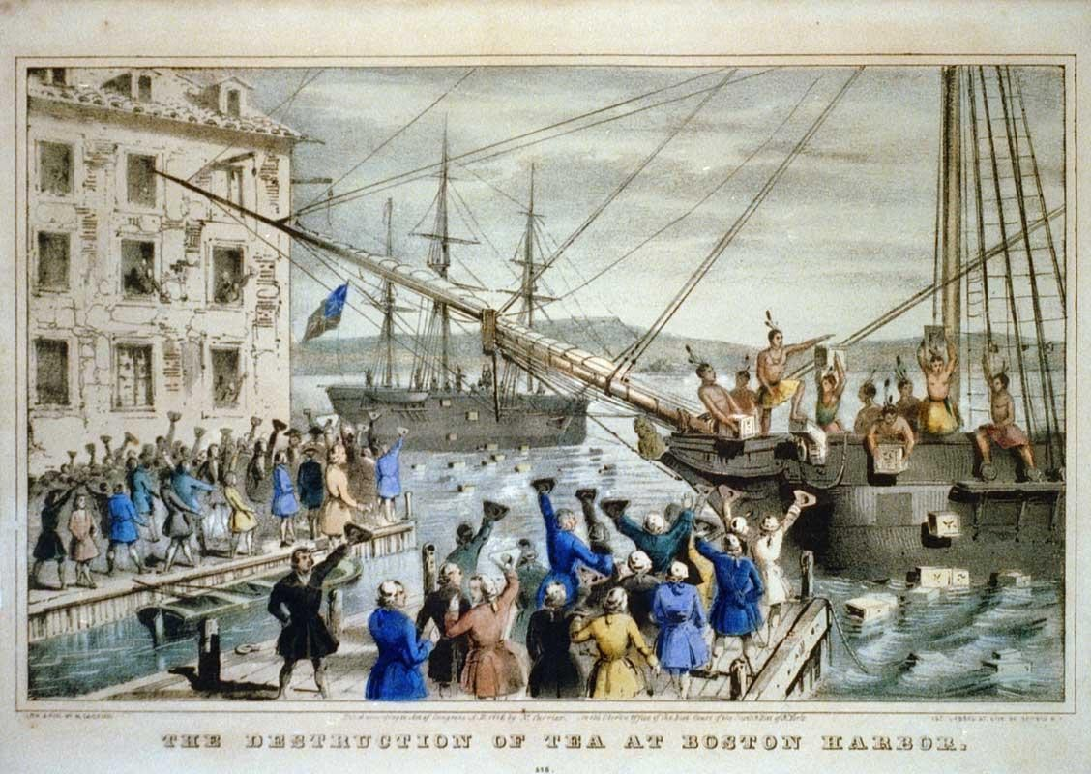
A Destruição de Chá no Porto de Boston
Nathaniel Currier, 1846

Slide 4
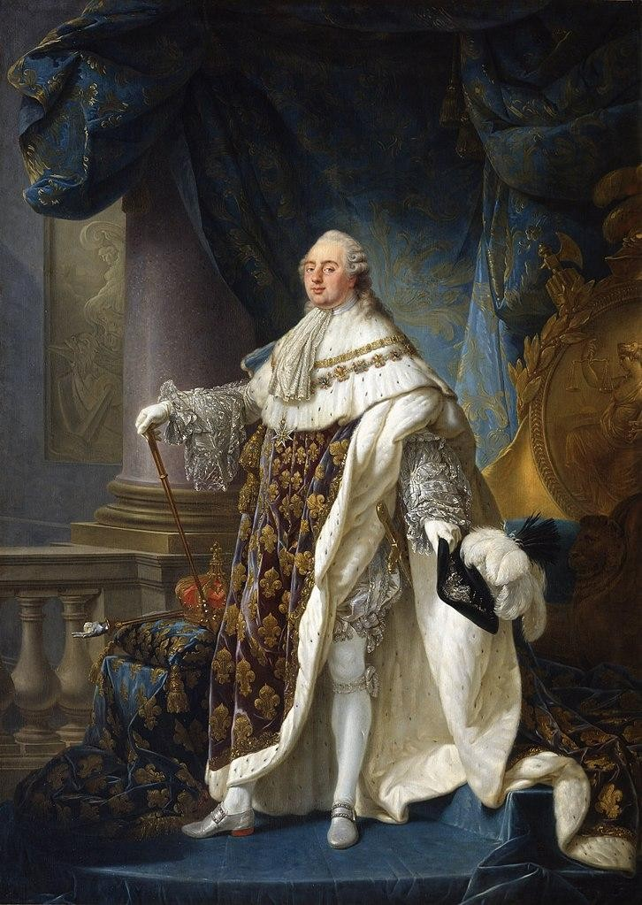
Louis XVI, King of France and Navarre, wearing his grand royal costume in Antoine-François Callet 1779

Slide 5
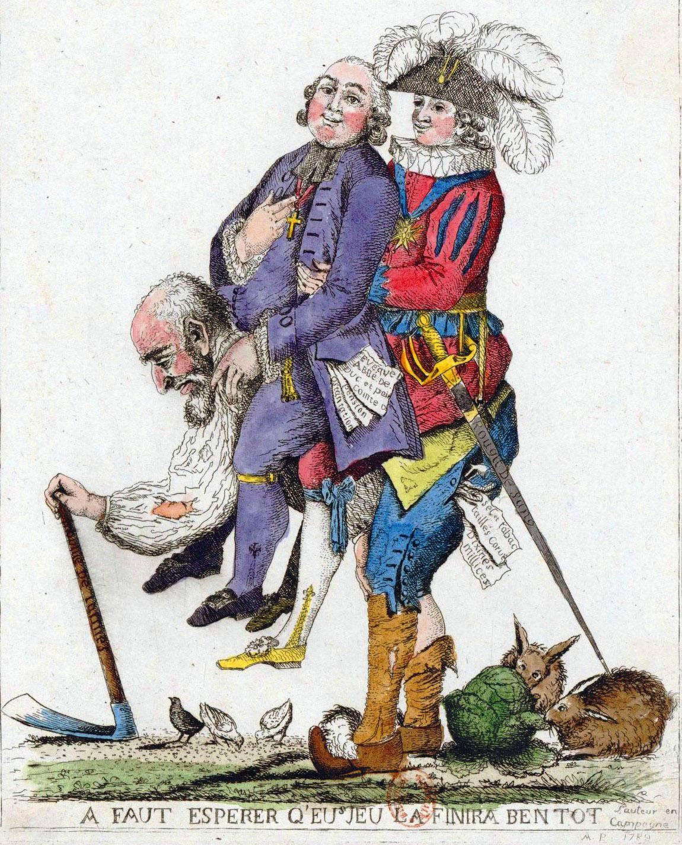
“Você deveria esperar que esse jogo termine logo”
O Terceiro Estado carregando o Clero e a Nobreza nas costas.
1789

Slide 6
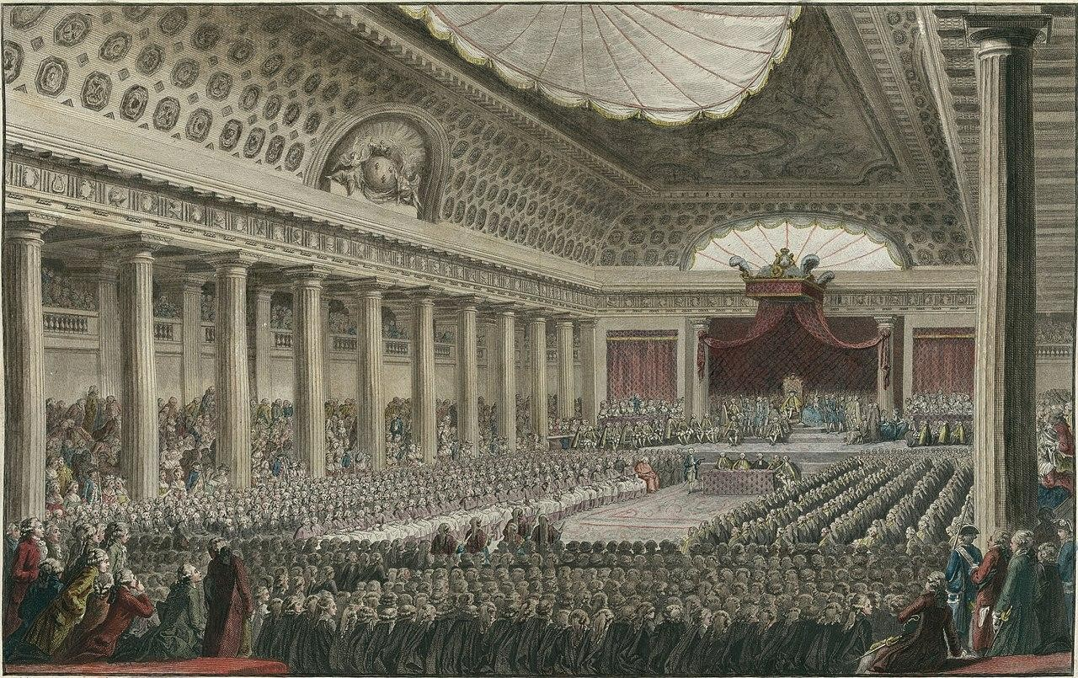
A Abertura dos Estados Gerais 5 May 1789
Isidore-Stanislaus Helman and Charles Monnet

Slide 7
Declaração dos Direitos do Homem e do Cidadão
Os representantes do povo francês, reunidos em Assembleia Nacional, considerando que a ignorância, o esquecimento ou o desprezo dos direitos do homem são as únicas causas dos males públicos e da corrupção dos governos, resolveram expor, em uma declaração solene, os direitos naturais, inalienáveis e sagrados do homem, a fim de que essa declaração, constantemente presente junto a todos os membros do corpo social, lembre-lhes permanentemente seus direitos e deveres (...)
Em razão disso, a Assembleia Nacional reconhece e declara, na presença e sob a égide do Ser Supremo, os seguintes direitos do homem e do cidadão:
Art.1.º - Os homens nascem e são livres e iguais em direitos. As distinções sociais só podem ter como fundamento a utilidade comum.
Art. 2.º - A finalidade de toda associação política é a preservação dos direitos naturais e imprescritíveis do homem. Esses direitos são a liberdade, a prosperidade, a segurança e a resistência à opressão.
Art. 3.º - O princípio de toda a soberania reside, essencialmente, na nação. Nenhuma operação, nenhum indivíduo pode exercer autoridade que dela não emane expressamente.
Art. 6.º - A lei é a expressão da vontade geral. Todos os cidadãos têm o direito de concorrer, pessoalmente ou através de mandatários, para a sua formação. Ela deve ser a mesma para todos, seja para proteger, seja para punir (...)
Art. 9.º - Todo acusado é considerado inocente até ser declarado culpado (...)
Art. 10.º - Ninguém pode ser molestado por suas opiniões, incluindo opiniões religiosas (...)
Art. 11.º - A livre comunicação das ideias e das opiniões é um dos mais preciosos direitos do homem; todo cidadão pode, portanto, falar, escrever, imprimir livremente, respondendo, todavia, pelos abusos desta liberdade nos termos previstos na lei.

Slide 8
Esquema Geral
Revolução
Combate ao Antigo Regime
Contra-Revolução
Defesa do Antigo Regime
Na França: clero, nobreza e o rei (Luís XVI) No exterior: monarquias absolutistas e emigrados
Girondinos - alta burguesia
Projeto Liberal:
x
Jacobinos - pequena burguesia
Projeto da República Social
Liberdade (fim da escravidão)
Intervenção estatal
Igualdade social
Sufrágio universal.

Slide 9
Era das Instituições (1789-92)
Projeto liberal, girondinos no poder.
14 de Julho de 1789: Queda da Bastilha
Assembleia Nacional Constituinte (1789-91): fim do feudalismo e Declaração dos Direitos do Homem e do Cidadão Monarquia Constitucional (1791-2)
1792 - Guerra contra a Áustria
1792 - Invasão do Palácio de Tulherias e Captura de Louis XVI 1792 - Proclamação da República
O rei aqui está em França, mas apoia a contra-revolução externa, e por isso é acusado de traição, condenado e preso.
Era das Antecipações (1793-5)
Projeto da república social, jacobinos no poder. 1ª República (1792-1804)
1793 - Execução de Louis XVI e criação do Comitê de Salvação Pública
Convenção Nacional (1792-5) - parlamento que reúne funções legislativas e executiva O Terror de Robespierre (1793-4)
Diretório (1794-1799)
Retorno dos Girondinos ao poder. 1794 - Execução de Robespierre
Período de conquistas do exército da França Revolucionária (expansão da revolução pelas armas) 10 de Novembro de 1799 - Golpe do 18 de Brumário de Napoleão Bonaparte

Slide 10
ENEM 2023 86 - Durante a Revolução Francesa, um certo padre Niollant escondeu-se no pequeno castelo de L’Escarbas. Pagou amplamente a hospitalidade do velho fidalgo ocupando-se da educação de sua filha, Anaïs. A presença da mãe em nada modificou essa educação masculina dada a uma jovem criatura já muito inclinada à independência em virtude da vida no campo. O padre transmitiu à aluna sua intrepidez de opiniões e sua facilidade de julgamento, sem pensar que essas qualidades, tão necessárias num homem, se tornam defeitos numa mulher destinada aos humildes afazeres de mãe de família. Embora o padre recomendasse continuamente à aluna ser tanto mais graciosa e modesta quanto seu saber era mais extenso, a senhorita de Nègrepelisse ficou com excelente opinião de si mesma. BALZAC, H. Ilusões perdidas. São Paulo: Penguin Classics; Cia. das Letras, 2011 (adaptado). O comportamento desenvolvido pela personagem evidencia uma postura de
A) abandono de laços afetivos.
B) negação da ideia de subjetividade.
C) aceitação da hierarquia de gênero.
D) consolidação da estratificação social.
E) ruptura de valores institucionalizados.

Slide 11
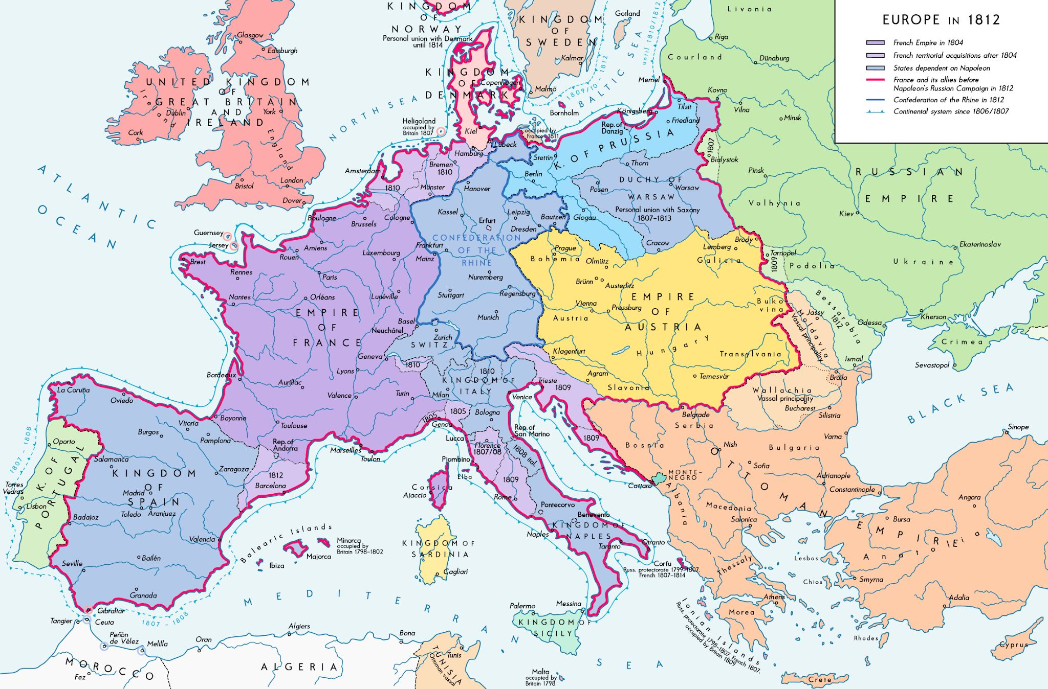
A Europa de Napoleão 1812

Slide 12
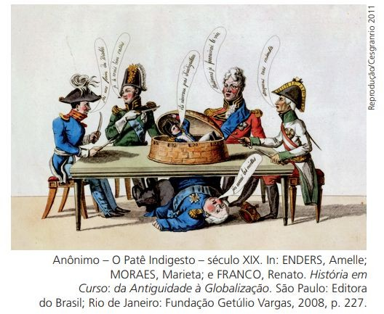

Slide 13
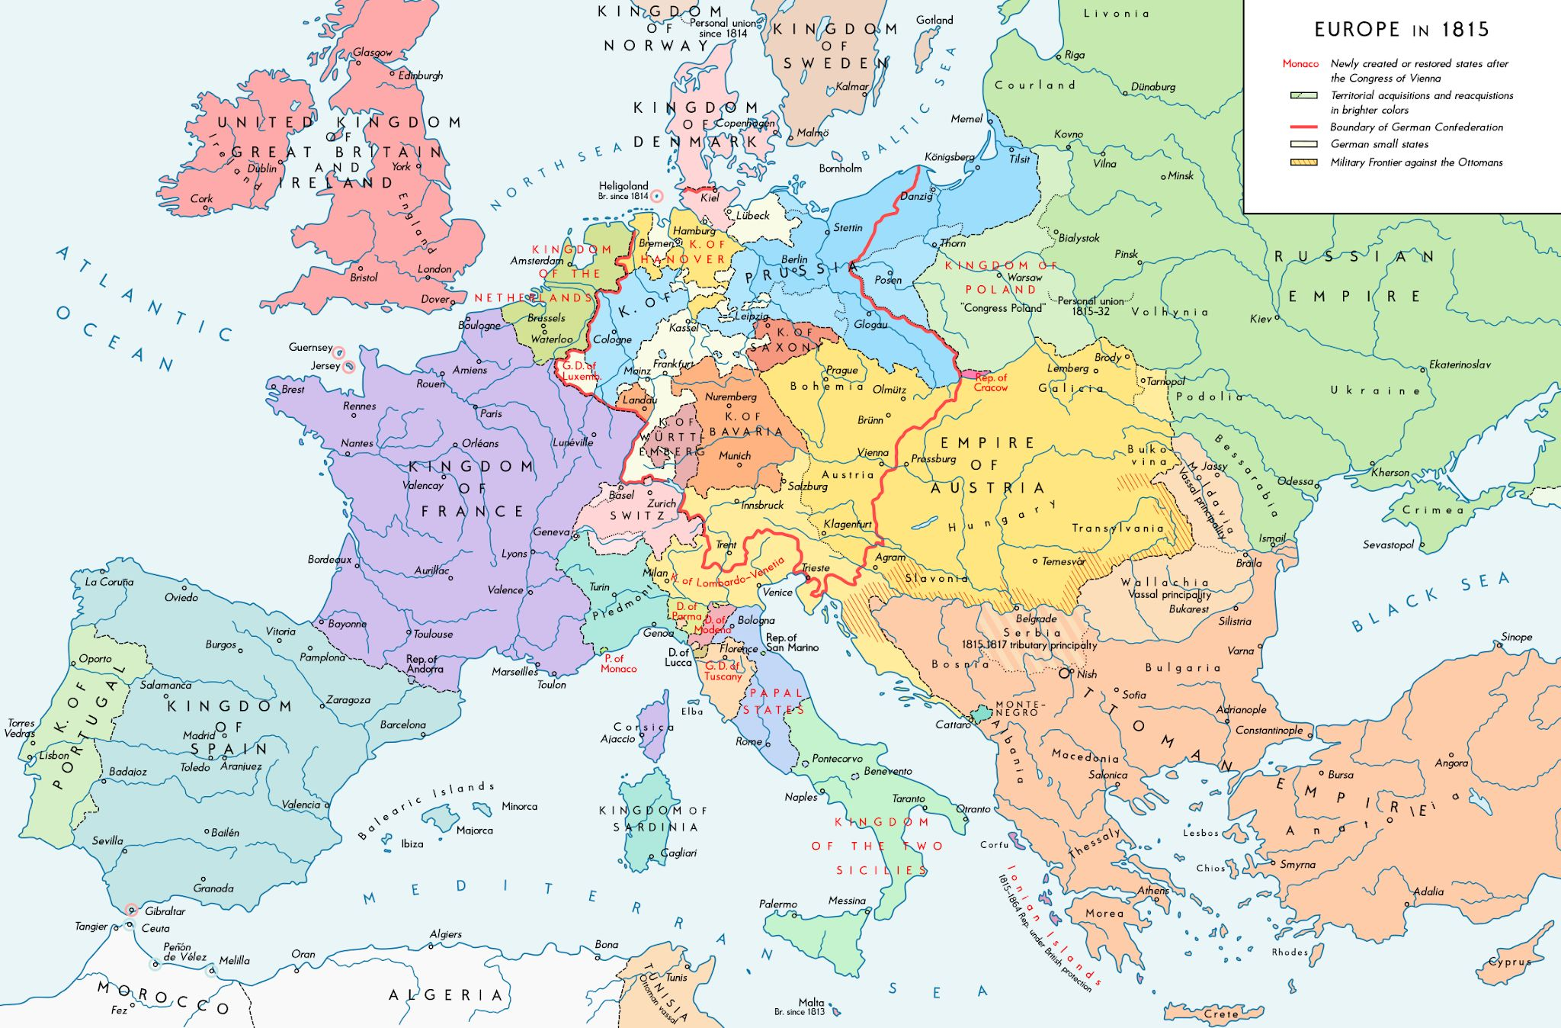
A Europa do Congresso de Viena, 1815

Slide 14
Fases do Regime de Napoleão
O Consulado (1799-1804)
  Nova constituição por plebiscito
  Napoleão como Cônsul
  1800 - Banco da França
  1801 - A Concordata Religiosa
  1803 - Caderneta de trabalho e proibição da greve
  1804 - Código Civil Napoleônico
  Restabelecimento do sufrágio universal
II. O Império Napoleônico (1804-1814)
  1804 - Napoleão é declarado Imperador por plebiscito
  1805 - 1809: Conquista francesa da europa
  1805 - Batalha de Trafalgar e Austerlitz
  1806 - Fim do Sacro Império e início da Confederação do Reno
  1806 - Bloqueio Continental
  1807 - Invasão de Portugal
  1808 - Submissão da Espanha e dos Estados pontificais - prisão do papa
  1809 - Código Penal
  1811 - Apogeu do Império Napoleônico - implementação do modelo francês em toda a Europa
  1812 - Invasão da Rússia
  1813 - Derrota de Napoleão na Batalha das Nações
  1814 - Os 100 dias e Waterloo
  1815 - Congresso de Viena e a Restauração

Slide 15


